Slide 1
Координация и интеграция деятельности экспертного сообщества (методического актива)
Забашта Елена Георгиевна,
руководитель ЦНППМ
17.03.2022

Slide 2
Нормативно-правовая база
Федеральные:
Распоряжение Правительства РФ от 31.12.2019 N 3273-р (ред. от 20.08.2021) «Об утверждении основных принципов национальной системы профессионального роста педагогических работников РФ, включая национальную систему учительского роста»;
Распоряжение Минпросвещения России от 16.12.2020 N Р-174 «Об утверждении Концепции создания единой федеральной системы научно-методического сопровождения педагогических работников и управленческих кадров»;
Письмо Минпросвещения России от 06.07.2021 N 2163 «О методических рекомендациях»;
Письмо Минпросвещения России от 10.12.2021 N АЗ-1061/08 «О формировании методического актива».
Региональные:
Приказ Министерства образования, науки и молодежной политики Краснодарского края от 27.07.2021 N 2435 «О создании и функционировании региональной системы научно-методического сопровождения педагогических работников и управленческих кадров Краснодарского края»;
Приказ Министерства образования, науки и молодежной политики Краснодарского края от 13.08.2021 N 2625 «Об утверждении Комплекса мер (дорожной карты) по формированию и функционированию региональной системы научно-методического сопровождения педагогических работников и управленческих кадров Краснодарского края»;
Трехсторонние соглашения между муниципальными органами управления образованием, МОНиМП и ГБОУ ИРО Краснодарского края.

Slide 3
Цель и задачи формирования методического актива
Цель создания регионального методического актива - методическая поддержка и помощь педагогам, обеспечивающие им доступ к современным методикам, технологиям, средствам и инструментам обучения и воспитания в рамках развития единой системы научно-методического сопровождения педагогических работников и управленческих кадров.
Задачи:
формирование в Краснодарском крае методического актива, состоящего из квалифицированных учителей с высоким уровнем методической компетентности;
создание условий для осуществления адресного повышения квалификации и последующего формирования индивидуальных образовательных маршрутов путем проведения оценки предметных и методических компетенций учителей;
создание условий для реализации федеральных программ в сфере профессионального роста педагогических работников.

Slide 4
Функции методического актива
внедрение в процессе профессионального развития педагогических работников программ формирования компетенций с учетом задачи улучшения качества обучающихся, в том числе по функциональной грамотности;
совершенствование предметных компетенций педагогических работников;
организация анализа и расшифровка результатов процедур оценки качества образования, формирование на их основе и последующая реализация рекомендаций по совершенствованию методик преподавания;
методическое сопровождение индивидуальных маршрутов непрерывного развития профессионального мастерства педагогических работников;
вовлечение педагогов в экспертную деятельность;
проведение профилактики профессионального выгорания педагогов;
оказание поддержки молодым педагогам и реализация программы наставничества педагогических работников.

Slide 5
Деятельность методического актива
Деятельность регионального методического актива предусматривает участие в различных мероприятиях по приоритетным направлениям современного образования:
ШНОР/ШССУ;
функциональной грамотности;
наставничества;
ФГОС;
ЦОС;
сопровождение слушателей флагманских курсов «Академии Минпросвещения России»;
участие в мероприятиях ЦНППМ;
привлечение к проведению ДПП ПК и иным мероприятиям ГБОУ ИРО Краснодарского края.

Slide 6
Участники методического актива
Критерии, предъявляемые к участникам методического актива:
Высшая квалификационная категория (в приоритете);
Высшее педагогическое образование;
Стаж работы по специальности не менее 5 лет;
Руководители методических объединений, советов, лидеры профессиональных сообществ и ассоциаций;
Ведущие и старшие эксперты предметных комиссий ЕГЭ и ОГЭ;
Тьюторы и наставники;
Педагоги, имеющие стабильно высокие результаты у обучающихся;
Прохождение КПК на базе ФГАОУ ДПО «Академия Минпросвещения России» или ГБОУ ИРО Краснодарского края;
Прохождение диагностики методических компетенций, проводимой ФГБУ «Федеральный институт оценки качества образования».

Slide 7
Региональный методический актив
№ п/п | Муниципальное образование | Русский язык | Литература | Математика | Физика | Химия | Биология | История | Обществознание | География
1. | город Краснодар | 5/1 | 1 | 1/6 | 2 | 2/1 | 2 | 2 | 2
 | Северский район |  | 1 | 1 |  |  | 1
 | Динской район | 1/1 |  | 1
 | Калининский район | 1 |  | 1 |  |  |  |  |  | 1
2. | Крымский район | 1 |  |  |  |  |  |  |  | 1
 | город-курорт Анапа | 1 | 1 |  |  |  |  |  |  | 1
 | город-курорт Геленджик | 1 |  | 1 |  |  |  |  | 1
 | город Новороссийск | 2 | 1 |  | 1 | 1 | 1 | 1 | 1
 | Темрюкский район | 1 | 1
 | Абинский район | 1 |  | 1 |  |  |  |  |  | 1
3. | Мостовский район |  |  | 1/1 |  | 1
 | город Армавир | 1 | 1 | 1 |  |  |  | 1
 | Лабинский район | 1 |  | 1 |  | 1
 | Новокубанский район | 1 |  |  |  |  | 1 |  |  | 1
 | Отрадненский район | 1 |  |  | 1
 | Успенский район |  |  |  |  |  |  |  | 1
4. | город Горячий Ключ | 1 | 1 |  |  | 1 |  |  | 1 | 1
 | Апшеронский район |  |  |  | 1 |  |  | 1
 | Белореченский район |  | 1 | 1 |  |  | 1
5. | город Сочи | 2 | 1 | 1/2 | 1 | 1 | 1 | 1 | 1
 | Туапсинский район |  |  | 1 |  |  | 1 |  |  | 1
6. | Белоглинский район | 1 |  | 1
 | Выселковский район |  | 1 |  |  |  | 1 |  | 1 | 1
 | Новопокровский район |  |  | 1 |  | 1 |  |  | 1
 | Кореновский район |  |  | 1 | 1 |  |  | 1
 | Тихорецкий район | 2 | 1 |  |  |  |  |  |  | 1
7. | Брюховецкий район |  |  | 2 |  |  |  |  |  | 1
 | Ейский район |  |  | 1 | 1
 | Каневской район | 3/1 |  |  | 1 |  | 1
 | Тимашевский район |  |  | 1 |  |  |  | 1
 | Староминский район |  |  |  |  | 2 |  |  | 1
 | Щербиновский район |  |  |  |  |  |  |  | 1
 | Красноармейский район | 1 |  | 1 |  |  | 1
 | Славянский район |  | 1 | 1/1
 | Приморско-Ахтарский район |  |  | 1 |  |  |  | 1
8. | Гулькевичский район |  |  |  |  |  |  | 1 |  | 1
 | Тбилисский район |  | 1 |  |  |  |  |  | 1
 | Кавказский район | 1 |  | 1 |  | 1 |  |  | 1
 | Усть-Лабинский район |  |  | 1/2 | 1 |  | 1
 | Курганинский район |  |  | 1 |  |  |  | 1
9. | Крыловский район |  |  | 1 |  |  | 1 | 1
 | Кущевский район | 1/1 |  |  |  | 1 |  |  | 1
 | Ленинградский район |  | 1 | 1 | 1 |  | 1
 | Павловский район |  |  |  | 1 |  |  |  |  | 1
ИТОГО |  | 21/9/4 | 2/12 | 9/15/15 | 7/1/4 | 6/1/6 | 7/2/5 | 12 | 14 | 12
- кол-во тьюторов, прошедших процедуру оценки ФИОКО в 2020 году
- кол-во тьюторов, не прошедших оценку ФИОКО в 2020 году, рекомендованных к повторному прохождению
- кол-во новых тьюторов от муниципалитетов
78 учителей

Slide 8
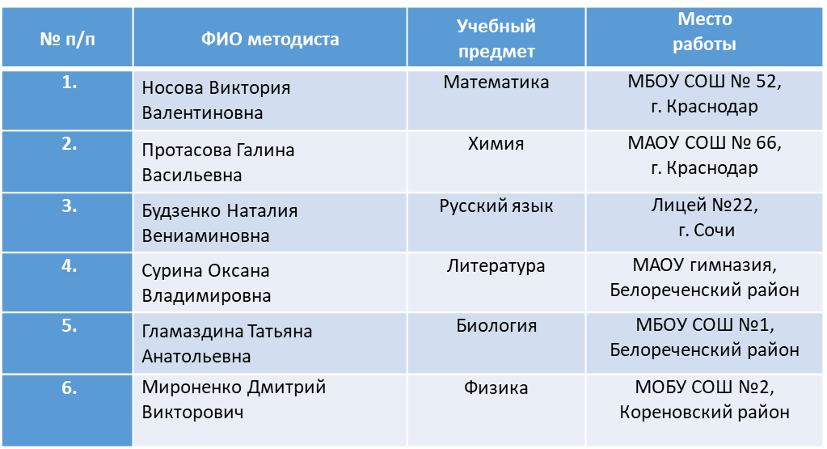
Деятельность регионального методического актива
Тьюторы, участвовавшие в реализации курса «Школа современного учителя» 2021 год |  |  | Тьюторы, привлекаемые к подготовке к PISA-2022 2022 год
Предмет | Количество |  | Предмет | Количество
Русский язык | 17 |  | Русский язык | 1 | (Сочи)
Литература | 7 |  | Литература | 1 | (Белореченский)
Математика | 18 |  | Математика | 1 | (Краснодар)
Биология | 8 |  | Биология | 1 | (Белореченский)
Химия | 8 |  | Химия | 1 | (Краснодар)
Физика | 3 |  | Физика | 1 | (Кореновский)
География | 5 |  | Итого: | 6
История | 1
Обществознание | 3
Итого: | 70

Slide 9
Оценка предметных и методических компетенций ФИОКО в 2022 году
Предметы | Оценка методических компетенций учителей (методисты)
Русский язык | 20
Математика | 27
Химия | 7
Биология | 9
История | 11
Обществознание | 10
Информатика | 8
Начальная школа | 95
Английский язык | 33
Немецкий язык | 2
Общее количество | 270
Сроки проведения:
1 волна - апрель 2022 г.
2 волна - август/сентябрь 2022 г.

Slide 10
Задачи
В рамках деятельности ЦНППМ:
Письмо в министерство образования, науки и молодежной политики Краснодарского края от 17.03.2022 № 01-20/1281 «О мерах поддержки и стимулирования региональных методистов»;
Письмо в муниципальные образования Краснодарского края о формировании и функционировании методического актива.
Привлечение методического актива к сопровождению слушателей флагманских курсов Академии Минпросвещения России, а также к участию в мероприятиях ЦНППМ.
В рамках деятельности кафедр ГБОУ ИРО Краснодарского края:
ШНОР/ШШСУ;
Функциональная грамотность;
Наставничество;
Обновленные ФГОС;
ЦОС;
Привлечение к проведению ДПП ПК, а также к иным мероприятиям (вебинары, семинары и др.).

